Slide 1
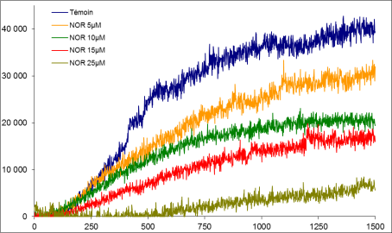
DIAGRAM
Diagnostic de la Résistance
aux Anthelminthiques chez des espèces de parasites en Mélange

Slide 2
notre premier objectif consistera à adapter la technologie ALMA pour la détection rapide et précise de l'émergence de résistances et l'identification des anthelminthiques encore efficaces sur des espèces de parasites en mélanges.
outil d'aide à la décision :
optimiser l'usage des anthelminthiques
médecine vétérinaire de précision.

Slide 3
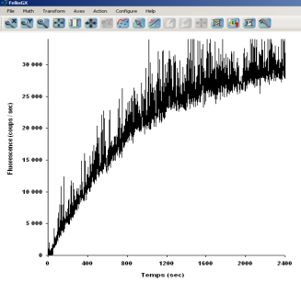
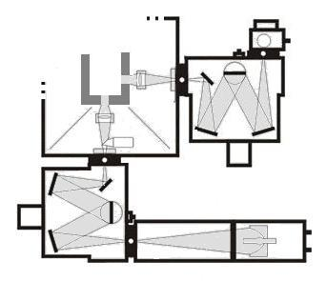
A
B
Kok
Automated Larval Migration Assay
Count/sec
H. contortus Wey (sensible)
H. contortus Kok (multirésistant)
Larvae
Migration
Fluorescence (counts/sec)
Fluorescence (counts/sec)
Time (sec)
Time (s)
Charvet et al. 2018
Time (s)
La technologie ALMA tire avantage de l’auto-fluorescence des nématodes
pour quantifier leur capacité de migration en temps réel vers la cuve de mesure
d’un spectrophotomètre et ainsi d’évaluer de manière précise et rapide des modifications
(même subtiles) de la mobilité des vers en présence d’anthelminthiques

Slide 4
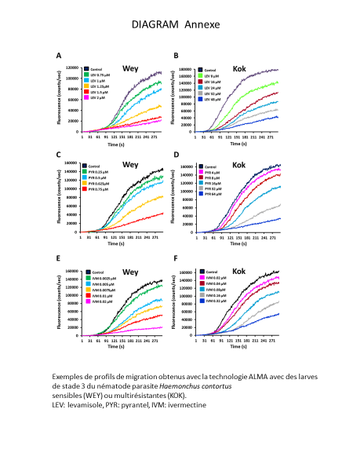
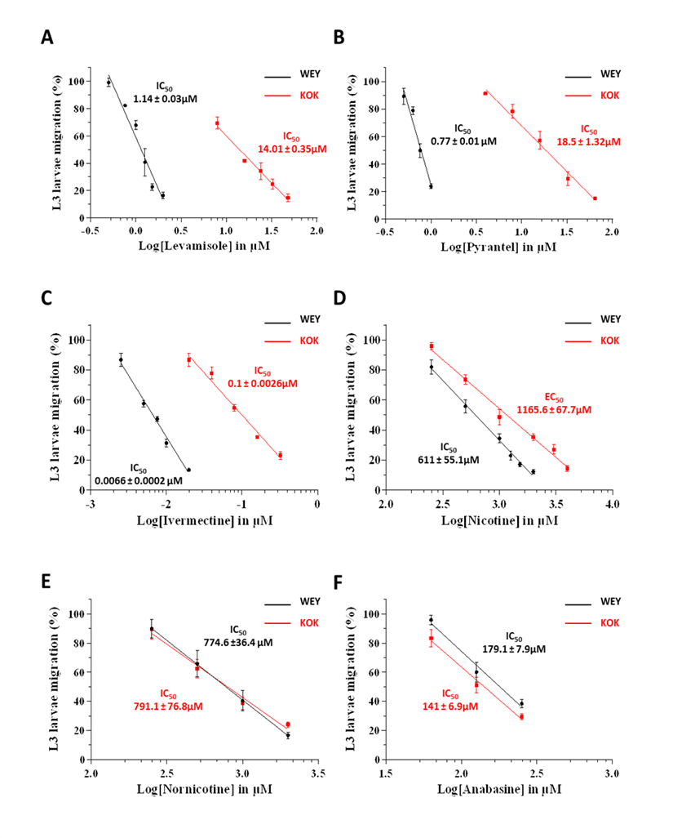

Slide 5
PLAN DE TRAVAIL
DIAGRAM objectif: adapter la technologie ALMA pour le développement d’un test de diagnostique adapté au contexte du terrain (24 mois, 220 K€)
Etablir des profils de migration ALMA d’espèces en mélange (H. contortus, T. circumcincta et T. colubriformis) en différentes proportions (isolats sensibles ou multirésistants, avec ou sans anthelminthiques), mais également parasites des bovins, équins et volailles
Détermination du seuil de détection des résistances à l’ensemble des anthelminthiques utilisés en élevage chez les espèces en mélanges et validation sur des isolats de terrain.
Adaptation du test pour la réalisation de diagnostics « sensibilité/résistance » à « haut débit » pour envisager des solutions de traitement au niveau individuel des animaux dans les élevages
ALMA & LDA haut debit
450 échantillons/jour

Slide 6
Création d’un consortium
INRAe, ONIRIS, ENVT, ANSES
INVENesis
+
Partenaires privés
support financier ?
Praticiens

